Slide 1
استراتيجية التعلم بالمحاكاة
اعداد وتقديم : أ. خالد سعيد الكلباني
اشراف : د. مهند عامر

Slide 2
تعريف التعلم بالمحاكاة
طريقة أو أسلوب تعليمي يستخدمه المعلم عادة لتقريب الطلبة إلى العالم الواقعي الذي يصعب توفيره للمتعلمين بسبب التكلفة المادية أو الموارد البشرية .

Slide 3
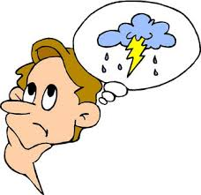
في اعتقادك متى تم استخدام اسلوب المحاكاة ؟

Slide 4
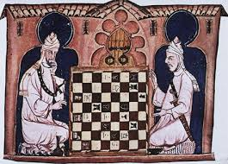
- ويعتقد بأن أسلوب المحاكاة قد استخدم منذ أن وجد الإنسان على الأرض، كما أشارت بعض الدلائل التاريخية إلى أن أول لعبة محاكاة في تاريخ البشرية هي لعبة الشطرنج التي ترجع إلى سنة 3000 قبل الميلاد في الصين والتي كانت تهدف إلى التدريب على المناورات العسكرية.
- أما جذور لعب المحاكاة Simulation Game فترجع إلى بداية الحضارة اليونانية .

Slide 5
أنواع المحاكاة
يمكن تقسيم المحاكاة إلى أربعة أنواع وذلك على النحو التالي:
1 - محاكاة مادية أو فيزيائية.
2 - محاكاة إجرائية .
3 - محاكاة وضعية .
4 - محاكاة عملية أو معالجة .

Slide 6
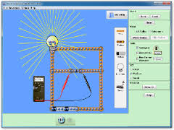
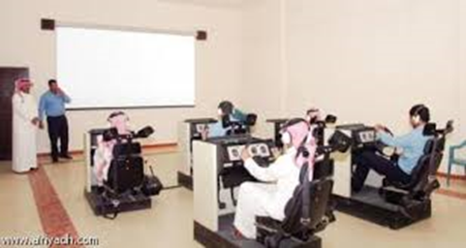
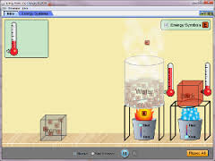
1 - محاكاة مادية أو فيزيائيةSimulation Physical :
وهذا النوع يتعلق بمعالجة أشياء فيزيائية مادية بغرض استخدامها مثل : تشغيل جهاز الفولتمتر، قيادة الطائرة، استخدام الأدوات والكيماويات .

Slide 7
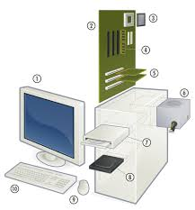
2 - محاكاة إجرائية ( Procedural Simulation ) :
ويهدف هذا النوع من المحاكاة إلى تعلم سلسلة من الأعمال أو الخطوات مثل التدريب على خطوات تشغيل آله أو جهاز أو تشخيص بعض الأمراض في مجال الطب .

Slide 8
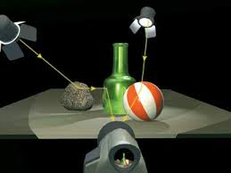
3 - محاكاة وضعية ( Situational Simulation ):
وهذا النوع يختلف عن المحاكاة الإجرائية حيث يكون للمتعلم دور أساسي في السيناريو الذي يعرض وليس مجرد تعلم قواعد وإستراتيجيات كما هو في الأنواع السابقة ، فدور المتعلم اكتشاف استجابات مناسبة لمواقف من خلال تكرار المحاكاة .

Slide 9
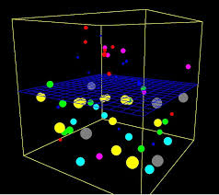
4 - محاكاة عملية أو معالجة ( Process Simulation ):
وفي هذا النوع لا يؤدي المتعلم أي دور في المحاكاة بل هو مراقب ومجرب خارجي ، ففي الوقت الذي لا يستطيع فيه المتعلم أن يشاهد الإلكترونات أو حركة وسرعة الضوء ، فإنه يمكنه مشاهدة ذلك في المحاكاة العملية مما يسهل عليه إدراك مثل هذه المفاهيم .

Slide 11
خصائص المحاكاة
ترشيد التكاليف
تحمي من المواد الضارة
اكساب الخبرات
بيئة تفاعلية
السرعة

Slide 12
مزايا طريقه المحاكاة
1-تتميز بالحيوية والحركة والنشاط من قبل المتعلم.
2- تنمي العديد من المهارات البحثية.
3- تنمي القدرة على الإلقاء والتعبير عن الأفكار.
4- تنمي روح التساؤل وحب الاستطلاع.
5- تنمي العديد من المهارات الاجتماعية.
6- تساعد على رسوخ المادة العلمية وعدم نسيانها.

Slide 13
أهمية التدريس بطريقة المحاكاة
1- تضيق الفجوة بين المتقدمين والمتخلفين في التحصيل الدراسي وتزرع لديهم القدرة على اتخاذ القرار.
2- تشجيع المتعلمين على إبداء الرأي.
3- تحقيق الدافعية لدى المتعلمين فهي تلغي الروتين التلقائي في التدريس كما تنقلهم من دور الاستماع إلي دور المشاركة وتزرع الثقة في المتعلم الخجول.
4- تكوين الفكر الناقد للمعرفة.
5- تعود المتعلمين على تحمل المسئولية.
6- المشاركة الوجدانية والعاطفية لدى المتعلمين بعضهم مع بعض

